Slide 1

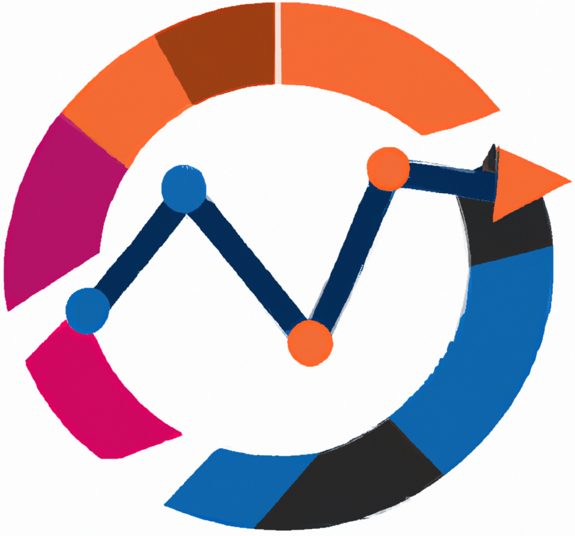

Zaawansowane wykorzystanie arkusza kalkulacyjnego do analizy danych logistycznych
Controlling
w zarządzaniu łańcuchem dostaw
Wykład
BAS4SC
Business Analytics Skills
for the Future-proof Supply Chains
Dofinansowane ze środków UE.
Wyrażone poglądy i opinie są jedynie opiniami autora lub autorów i niekoniecznie odzwierciedlają poglądy i opinie Unii Europejskiej lub Fundacji Rozwoju Systemu Edukacji. Unia Europejska ani Fundacja Rozwoju Systemu Edukacji nie ponoszą za nie odpowiedzialności.
Project number – 2022-1-PL01-KA220-HED-000088856

Slide 2
Agenda
pojęcie controllingu;
cele i zakres controllingu w łańcuchu dostaw;
podstawowe kluczowe wskaźniki wydajności (KPI) w łańcuchu dostaw.

Slide 3
Controlling
Controlling można opisać jako „system wzajemnie uzgodnionych środków, zasad, celów, metod i technik, który służy wewnętrznej kontroli i zarządzaniu celami związanymi
z wynikami”;
Controlling w łańcuchu dostaw to proces zarządzania
i optymalizacji przepływów finansowych, materiałowych
i informacyjnych w całym łańcuchu dostaw.
Źródło: Nowak, 2015; Chopra & Meindl, 2007

Slide 4
Controlling
Controlling Łańcucha Dostaw
analiza danych
prognozowanie
monitorowanie wydajności
interwencje naprawcze
Ciągłe dostosowywanie działań do zmieniających się warunków rynkowych i operacyjnych
Źródło: Cigolini i in., 2004

Slide 5
Controlling
Kryterium różnicujące | Controlling w łańcuchu dostaw | Controlling w przedsiębiorstwie
Zakres działalności | obejmuje zarządzanie i koordynację działań w wielu niezależnych organizacjach, które współpracują w celu wytworzenia i dostarczenia produktów do odbiorcy końcowego | koncentruje się na wewnętrznych procesach jednej organizacji, skupiając się na optymalizacji i wydajności operacyjnej w samym przedsiębiorstwie
Cel strategiczny | dąży do optymalizacji całego procesu od dostawców do klientów, koncentrując się na integracji i synchronizacji działań między różnymi podmiotami | koncentruje się na osiąganiu celów finansowych i operacyjnych samego przedsiębiorstwa, takich jak rentowność, wydajność operacyjna i zgodność z budżetem
Obszary interwencji | zajmuje się takimi aspektami jak czas realizacji zamówień, koszty logistyczne, jakość współpracy między partnerami oraz zarządzanie zapasami na poziomie całego łańcucha. | może koncentrować się na controllingu kosztów wewnętrznych, analizowaniu rentowności produktów lub działów oraz optymalizacji procesów biznesowych w firmie.
Zastosowane narzędzia i metodologie | często korzysta z zaawansowanych systemów informatycznych, które integrują dane z różnych przedsiębiorstw, takich jak systemy ERP lub SCM | mogą korzystać z narzędzi i systemów bardziej skoncentrowanych na firmie, które niekoniecznie muszą być zintegrowane z zewnętrznymi partnerami biznesowymi
Tabela 1: Różnice między controllingiem w łańcuchu dostaw i w przedsiębiorstwie
Źródło: Mazur i in., 2021, Nesterak i in., 2020, Vollmuth, 2000

Slide 6
Sprzężenie zwrotne Controllingu
feedback (feed-back – sprzężenie zwrotne) – regulacja umożliwiająca identyfikację odchyleń w systemie realizacji planu oraz podejmowanie odpowiednich działań korygujących
i zapobiegawczych w celu uniknięcia odchyleń od wyznaczonego celu;
feed-forward (sprzężenie w przód) – rozumiana jako kontrola związana z wykorzystaniem prognozowanych wielkości
i informacji o przeszłych działaniach w celu określenia, jakie działania należy podjąć w przyszłości.
Źródło: Nesterak, 2002

Slide 7

Kluczowe cele Controllingu Łańcucha Dostaw
Zwiększenie wydajności operacyjnej poprzez analizę procesów, optymalizację przepływu pracy i minimalizację odpadów, co poprawia ogólną wydajność łańcucha dostaw;
Redukcja kosztów, ponieważ kontrolowanie i ciągłe monitorowanie kosztów w łańcuchu dostaw pomaga zidentyfikować obszary, w których można osiągnąć oszczędności bez uszczerbku dla jakości;
Zapewnienie zgodności i jakości poprzez monitorowanie i zapewnienie zgodności z przepisami i normami jakości w całym łańcuchu dostaw;
Źródło: Chopra & Meindl, 2007

Slide 8
Kluczowe cele Controllingu Łańcucha Dostaw
Poprawa współpracy między partnerami poprzez lepsze planowanie, komunikację i koordynację działań;
Zwiększenie elastyczności i odporności łańcucha dostaw poprzez rozwijanie zdolności do szybkiego dostosowywania się do zmian rynkowych lub środowisk operacyjnych oraz minimalizowanie ryzyka przestojów lub zakłóceń;
Optymalizacja zarządzania zapasami, która równoważy potrzeby redukcji kosztów z wymaganiami dotyczącymi dostępności produktów;
Żródło: Chopra & Meindl, 2007

Slide 9
Kluczowe cele Controllingu Łańcucha Dostaw
Usprawnienie procesu decyzyjnego poprzez dostarczanie kluczowych danych i analiz, które wspierają strategiczne i taktyczne decyzje zarządcze;
Zapewnienie ciągłego doskonalenia poprzez promowanie kultury ciągłego doskonalenia w łańcuchu dostaw poprzez regularne przeglądy, oceny i aktualizacje procesów.
Źródło: Chopra & Meindl, 2007

Slide 10
Kluczowe Wskaźniki Efektywności (KPI) w Zarządzaniu Łańcuchem Dostaw
KPI
Konkretny
Mierzalny
Osiągalny
Określony w czasie
Istotny
Kluczowe wskaźniki efektywności (KPI) - wskaźniki finansowe
i niefinansowe wykorzystywane jako mierniki w procesach pomiaru stopnia realizacji celów organizacji.
Źródło: Dobroszek, 2011; https://www.salesbook.com/

Slide 11
Kluczowe Wskaźniki Efektywności (KPI) w Zarządzaniu Łańcuchem Dostaw
KPI
Konkretny
Mierzalny
Osiągalny
Określony w czasie
Istotny
filar łańcucha dostaw;
filar relacji partnerskich;
indywidualny podmiot gospodarczy w filarze łańcucha dostaw.
Źródło: Dobroszek, 2011

Slide 12


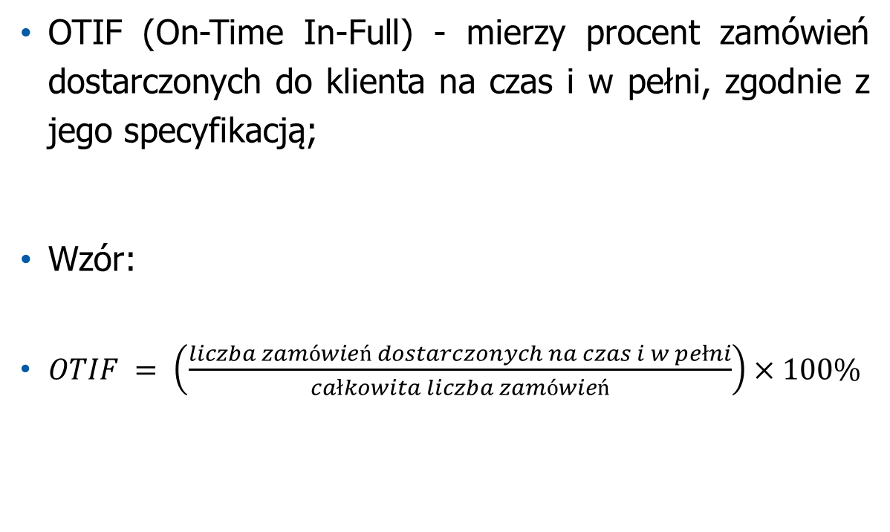
Kluczowe Wskaźniki Efektywności (KPI) w Zarządzaniu Łańcuchem Dostaw
OTIF (On-Time In-Full) - mierzy procent zamówień dostarczonych do klienta na czas i w pełni, zgodnie z jego specyfikacją;
Wzór:
$OTIF = \left(\frac{liczba zamówień dostarczonych na czas i w pełni}{całkowita liczba zamówień}\right)×100\%$
Wysoki poziom wdrożenia OTIF wskazuje na skuteczność zarządzania zapasami, planowania produkcji, zarządzania czasem transportu i dokładności w procesie przyjmowania zamówień.
Źródło: Ahi i in., 2015; Anand i Grover, 2015; Dias i Silva 2021; Lehyani i in., 2018; Rasool i in., 2023; Yurtay i in., 2023; Zhu i in., 2017

Slide 13
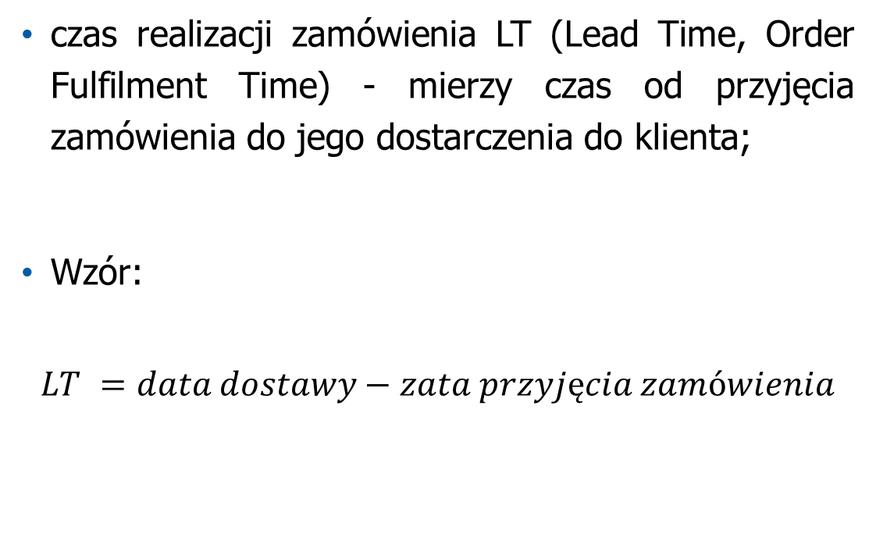
Kluczowe Wskaźniki Efektywności (KPI) w Zarządzaniu Łańcuchem Dostaw
czas realizacji zamówienia LT (Lead Time, Order Fulfilment Time) - mierzy czas od przyjęcia zamówienia do jego dostarczenia do klienta;
Wzór:
$$LT =data dostawy−zata przyjęcia zamówienia$$
Lead time obejmuje:
czas przygotowania zamówienia;
czas produkcji;
czas dostawy.
Źródło: Ahi i in., 2015; Anand i Grover, 2015; Dias i Silva 2021; Lehyani i in., 2018; Rasool i in., 2023; Yurtay i in., 2023; Zhu i in., 2017

Slide 14
Kluczowe Wskaźniki Efektywności (KPI) w Zarządzaniu Łańcuchem Dostaw
poziom obsługi klienta - mierzy zdolność organizacji do spełnienia wymagań klienta, często definiowany jako procent zamówień zrealizowanych bez błędów;
można rozważyć poziom obsługi klienta (CSL) z punktu widzenia pojedynczego asortymentu produktów:
  probabilistycznie – jako prawdopodobieństwo, że w danym cyklu uzupełniania zapasu nie wystąpi żaden niedobór (PSL),
  ilościowo - jako stopień ilościowego zaspokojenia popytu (DFR).
Probabilistyczny poziom obsługi klienta można obliczyć ze wzoru:
PSL = (l_{d} – l_{dn}) / l_{d} × 100%
gdzie
PSL – probabilistyczny poziom usług,
l_{d} – liczba cykli uzupełniania zapasów w badanym okresie,
l_{dn} – liczba cykli uzupełniania zapasów, w których odnotowano braki w badanym okresie.
Źródło: Ahi i in., 2015; Anand i Grover, 2015; Dias i Silva 2021; Lehyani i in., 2018; Rasool i in., 2023; Yurtay i in., 2023; Zhu i in., 2017; Bowersox and Closs, 1996; Cyplik & Hadaś, 2012

Slide 15
Kluczowe Wskaźniki Efektywności (KPI) w Zarządzaniu Łańcuchem Dostaw
poziom obsługi klienta - mierzy zdolność organizacji do spełnienia wymagań klienta, często definiowany jako procent zamówień zrealizowanych bez błędów;
można rozważyć poziom obsługi klienta (CSL) z punktu widzenia pojedynczego asortymentu produktów:
  probabilistycznie - jako prawdopodobieństwo, że w danym cyklu uzupełniania zapasu nie wystąpi żaden niedobór (PSL),
  ilościowo - jako stopień ilościowego zaspokojenia popytu (DFR).
Współczynnik wypełnienia zapotrzebowania można obliczyć za pomocą wzoru:
DFR = (PR – NB) / PR
gdzie:
DFR - wskaźnik realizacji popytu,
PR - popyt, całkowita liczba zamówionych jednostek,
NB - liczba braków.
Źródło: Ahi i in., 2015; Anand i Grover, 2015; Dias i Silva 2021; Lehyani i in., 2018; Rasool i in., 2023; Yurtay i in., 2023; Zhu i in., 2017; Bowersox and Closs, 1996; Cyplik & Hadaś, 2012

Slide 16
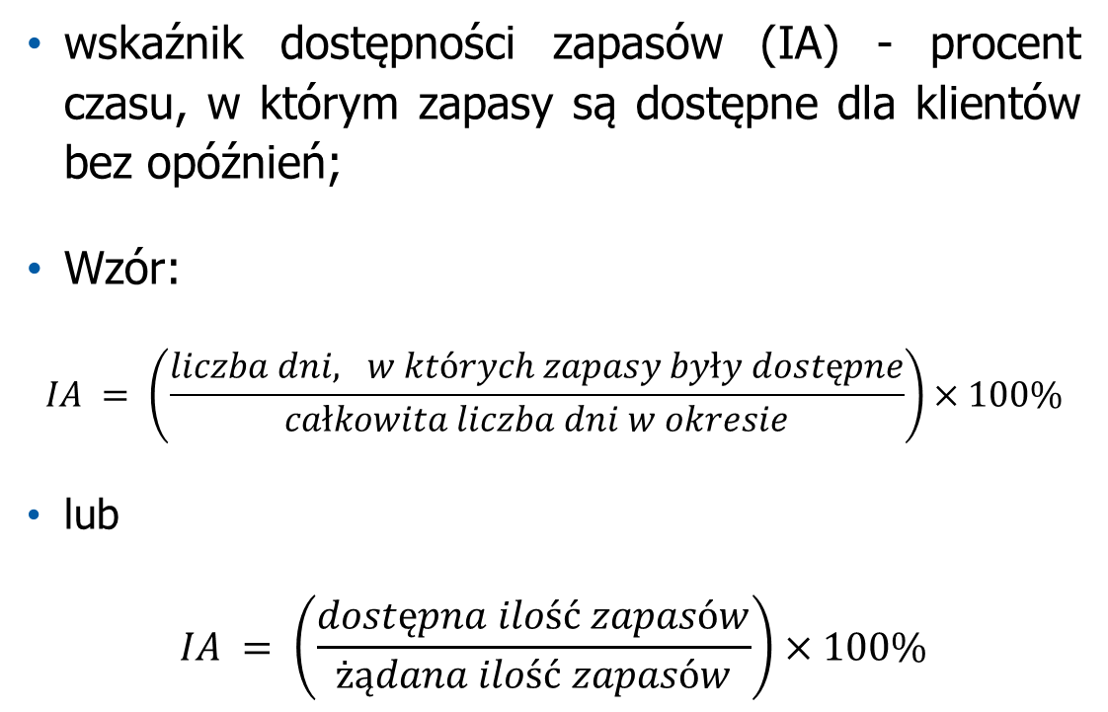
Kluczowe Wskaźniki Efektywności (KPI) w Zarządzaniu Łańcuchem Dostaw
wskaźnik dostępności zapasów (IA) - procent czasu, w którym zapasy są dostępne dla klientów bez opóźnień;
Wzór:
$$IA = \left(\frac{liczba dni, w których zapasy były dostępne}{całkowita liczba dni w okresie}\right)×100\%$$
lub
$$IA = \left(\frac{dostępna ilość zapasów}{żądana ilość zapasów}\right)×100\%$$
Wskaźnik ten mierzy procent dni lub przypadków, w których zapasy były dostępne do natychmiastowej realizacji w stosunku do ogólnego popytu lub liczby dni w określonym okresie.
Źródło: Ahi i in., 2015; Anand i Grover, 2015; Dias i Silva 2021; Lehyani i in., 2018; Rasool i in., 2023; Yurtay i in., 2023; Zhu i in., 2017

Slide 17
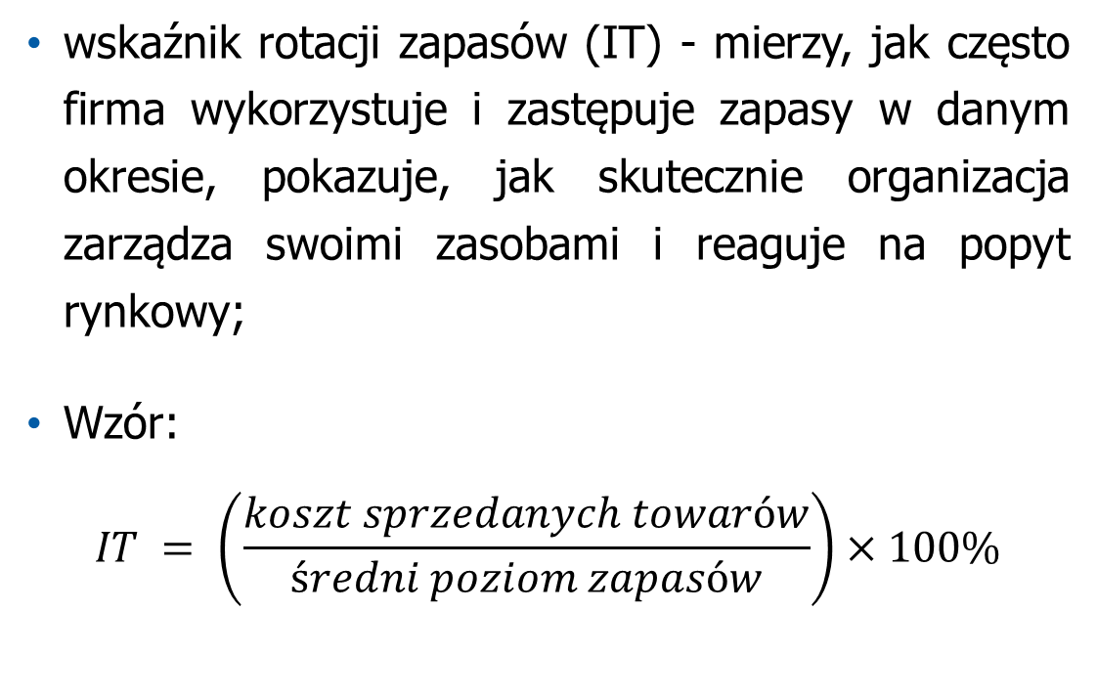
Kluczowe Wskaźniki Efektywności (KPI) w Zarządzaniu Łańcuchem Dostaw
wskaźnik rotacji zapasów (IT) - mierzy, jak często firma wykorzystuje i zastępuje zapasy w danym okresie, pokazuje, jak skutecznie organizacja zarządza swoimi zasobami i reaguje na popyt rynkowy;
Wzór:
$$IT = \left(\frac{koszt sprzedanych towarów}{średni poziom zapasów}\right)×100\%$$
Zbyt wysoki wskaźnik może wskazywać na ryzyko braków w zapasach.
Zbyt niski wskaźnik może oznaczać nadmierne zapasy lub słabą sprzedaż.
Źródło: Ahi i in., 2015; Anand i Grover, 2015; Dias i Silva 2021; Lehyani i in., 2018; Rasool i in., 2023; Yurtay i in., 2023; Zhu i in., 2017

Slide 18
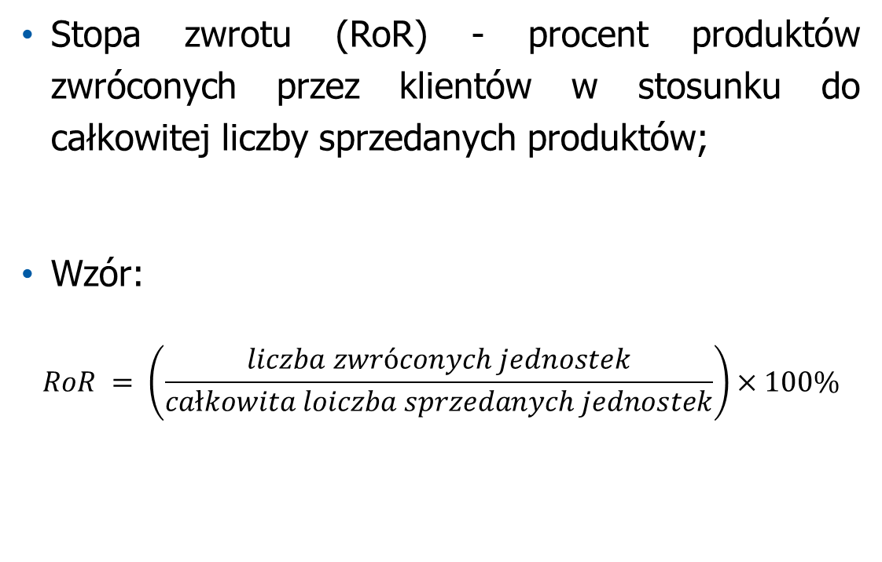
Kluczowe Wskaźniki Efektywności (KPI) w Zarządzaniu Łańcuchem Dostaw
Stopa zwrotu (RoR) - procent produktów zwróconych przez klientów w stosunku do całkowitej liczby sprzedanych produktów;
Wzór:
$$RoR = \left(\frac{liczba zwróconych jednostek}{całkowita loiczba sprzedanych jednostek}\right)×100\%$$
Wysoki wskaźnik zwrotów może wskazywać na problemy z jakością produktów, niezgodności z opisem lub niewłaściwe spełnienie oczekiwań klientów, co negatywnie wpływa na ich zadowolenie.
Źródło: Ahi i in., 2015; Anand i Grover, 2015; Dias i Silva 2021; Lehyani i in., 2018; Rasool i in., 2023; Yurtay i in., 2023; Zhu i in., 2017

Slide 19
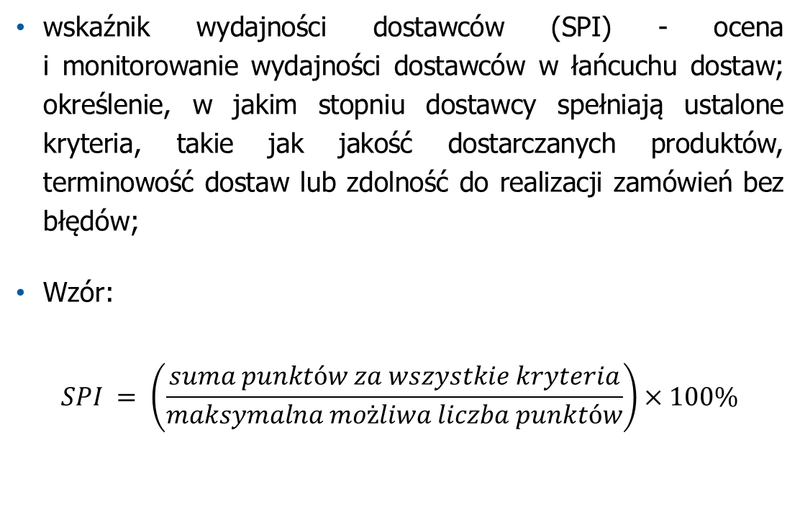
Kluczowe Wskaźniki Efektywności (KPI) w Zarządzaniu Łańcuchem Dostaw
wskaźnik wydajności dostawców (SPI) - ocena
i monitorowanie wydajności dostawców w łańcuchu dostaw; określenie, w jakim stopniu dostawcy spełniają ustalone kryteria, takie jak jakość dostarczanych produktów, terminowość dostaw lub zdolność do realizacji zamówień bez błędów;
Wzór:
$$SPI = \left(\frac{suma punktów za wszystkie kryteria}{maksymalna możliwa liczba punktów}\right)×100\%$$
SPI jest zazwyczaj obliczany na podstawie kilku indywidualnych wskaźników wydajności, np. jakość dostaw, terminowość i elastyczność.
Źródło: Ahi i in., 2015; Anand i Grover, 2015; Dias i Silva 2021; Lehyani i in., 2018; Rasool i in., 2023; Yurtay i in., 2023; Zhu i in., 2017

Slide 20
Kluczowe Wskaźniki Efektywności (KPI) w Zarządzaniu Łańcuchem Dostaw – Przykład
Zamówienia złożone przez klientów i planowane terminy ich realizacji przedstawia poniższa tabela
Lp. | Wielkość zamówienia | Planowana data dostawy
1 | 200 | 16.01.2023
2 | 550 | 23.02.2023
3 | 480 | 08.03.2023
4 | 1000 | 12.04.2023
5 | 390 | 10.05.2023
6 | 620 | 21.06.2023
7 | 500 | 19.07.2023
8 | 780 | 11.08.2023
9 | 900 | 20.09.2023
10 | 380 | 06.10.2023
11 | 690 | 13.11.2023
12 | 250 | 08.12.2023
Źródło: opracowanie własne

Slide 21
Kluczowe Wskaźniki Efektywności (KPI) w Zarządzaniu Łańcuchem Dostaw – Przykład
Ilości dostarczone do klienta wraz z faktyczną datą dostawy przedstawiono w poniższej tabeli
Lp. | Wielkość zamówienia | Planowana data dostawy | Dostarczona ilość | Rzeczywista data dostawy
1 | 200 | 16.01.2023 | 200 | 16.01.2023
2 | 550 | 23.02.2023 | 550 | 27.02.2023
3 | 480 | 08.03.2023 | 480 | 08.03.2023
4 | 1000 | 12.04.2023 | 1000 | 12.04.2023
5 | 390 | 10.05.2023 | 390 | 10.05.2023
6 | 620 | 21.06.2023 | 600 | 21.06.2023
7 | 500 | 19.07.2023 | 500 | 19.07.2023
8 | 780 | 11.08.2023 | 780 | 11.08.2023
9 | 900 | 20.09.2023 | 900 | 20.09.2023
10 | 380 | 06.10.2023 | 300 | 06.10.2023
11 | 690 | 13.11.2023 | 690 | 13.11.2023
12 | 250 | 08.12.2023 | 250 | 08.12.2023
Na podstawie danych podanych w tabeli oblicz OTIF
Źródło: opracowanie własne

Slide 22
Kluczowe Wskaźniki Efektywności (KPI) w Zarządzaniu Łańcuchem Dostaw – Przykład
Weryfikacja ilości dostarczonych do klienta
Lp. | Wielkość zamówienia | Planowana data dostawy | Dostarczona ilość | Rzeczywista data dostawy
1 | 200 | 16.01.2023 | 200 | 16.01.2023
2 | 550 | 23.02.2023 | 550 | 27.02.2023
3 | 480 | 08.03.2023 | 480 | 08.03.2023
4 | 1000 | 12.04.2023 | 1000 | 12.04.2023
5 | 390 | 10.05.2023 | 390 | 10.05.2023
6 | 620 | 21.06.2023 | 600 | 21.06.2023
7 | 500 | 19.07.2023 | 500 | 19.07.2023
8 | 780 | 11.08.2023 | 780 | 11.08.2023
9 | 900 | 20.09.2023 | 900 | 20.09.2023
10 | 380 | 06.10.2023 | 300 | 06.10.2023
11 | 690 | 13.11.2023 | 690 | 13.11.2023
12 | 250 | 08.12.2023 | 250 | 08.12.2023
Źródło: opracowanie własne

Slide 23
Kluczowe Wskaźniki Efektywności (KPI) w Zarządzaniu Łańcuchem Dostaw – Przykład
Weryfikacja ilości dostarczonych do klienta
Lp. | Wielkość zamówienia | Planowana data dostawy | Dostarczona ilość | Rzeczywista data dostawy
1 | 200 | 16.01.2023 | 200 | 16.01.2023
2 | 550 | 23.02.2023 | 550 | 27.02.2023
3 | 480 | 08.03.2023 | 480 | 08.03.2023
4 | 1000 | 12.04.2023 | 1000 | 12.04.2023
5 | 390 | 10.05.2023 | 390 | 10.05.2023
6 | 620 | 21.06.2023 | 600 | 21.06.2023
7 | 500 | 19.07.2023 | 500 | 19.07.2023
8 | 780 | 11.08.2023 | 780 | 11.08.2023
9 | 900 | 20.09.2023 | 900 | 20.09.2023
10 | 380 | 06.10.2023 | 300 | 06.10.2023
11 | 690 | 13.11.2023 | 690 | 13.11.2023
12 | 250 | 08.12.2023 | 250 | 08.12.2023
Źródło: opracowanie własne

Slide 24
Kluczowe Wskaźniki Efektywności (KPI) w Zarządzaniu Łańcuchem Dostaw – Przykład
Weryfikacja terminów dostaw
Lp. | Wielkość zamówienia | Planowana data dostawy | Dostarczona ilość | Rzeczywista data dostawy
1 | 200 | 16.01.2023 | 200 | 16.01.2023
2 | 550 | 23.02.2023 | 550 | 27.02.2023
3 | 480 | 08.03.2023 | 480 | 08.03.2023
4 | 1000 | 12.04.2023 | 1000 | 12.04.2023
5 | 390 | 10.05.2023 | 390 | 10.05.2023
6 | 620 | 21.06.2023 | 600 | 21.06.2023
7 | 500 | 19.07.2023 | 500 | 19.07.2023
8 | 780 | 11.08.2023 | 780 | 11.08.2023
9 | 900 | 20.09.2023 | 900 | 20.09.2023
10 | 380 | 06.10.2023 | 300 | 06.10.2023
11 | 690 | 13.11.2023 | 690 | 13.11.2023
12 | 250 | 08.12.2023 | 250 | 08.12.2023
Liczba dostaw z nieprawidłową ilością = 2
Number of delayed deliveries = 1
Całkowita liczba nieprawidłowych dostaw = 3
Źródło: opracowanie własne

Slide 25
Kluczowe Wskaźniki Efektywności (KPI) w Zarządzaniu Łańcuchem Dostaw – Przykład
Obliczenie wskaźnika OTIF:
  Całkowita liczba zamówień = 12
  Liczba zamówień dostarczonych na czas i w pełnej ilości = 12 – 3 = 9
$$OTIF = \left(\frac{liczba zamówień dostarczonych na czas i w pełni}{całkowita liczba zamówień}\right)×100\%$$
$$OTIF = \left(\frac{9}{12}\right)×100\%$$
$$OTIF =75\%$$
Źródło: opracowanie własne

Slide 26
Podsumowanie
Controlling w łańcuchu dostaw to proces zarządzania i optymalizacji przepływów finansowych, materiałowych i informacyjnych w całym łańcuchu dostaw;
Kluczowe Wskaźniki Efektywności (KPI) - wskaźniki finansowe i niefinansowe wykorzystywane jako mierniki w procesach pomiaru stopnia realizacji celów organizacji;
KPI są wykorzystywane jako wskaźniki do kontroli realizacji procesów w łańcuchu dostaw;
Wskaźnik OTIF, jako jeden z najważniejszych wskaźników, jest narzędziem, które pozwala organizacjom monitorować i oceniać ich skuteczność, efektywność i produktywność w kluczowych obszarach działalności.

Slide 27
Autorzy:
Katarzyna Grzybowska
Katarzyna Ragin-Skorecka
Katarzyna Siemieniak
Piotr Cyplik
Michał Adamczak
Jędrzej Jankowski-Guzy
Adrianna Toboła-Walaszczyk
Wersja finalna: czerwiec 2025

Slide 28
Dziękuję za uwagę

